Slide 1
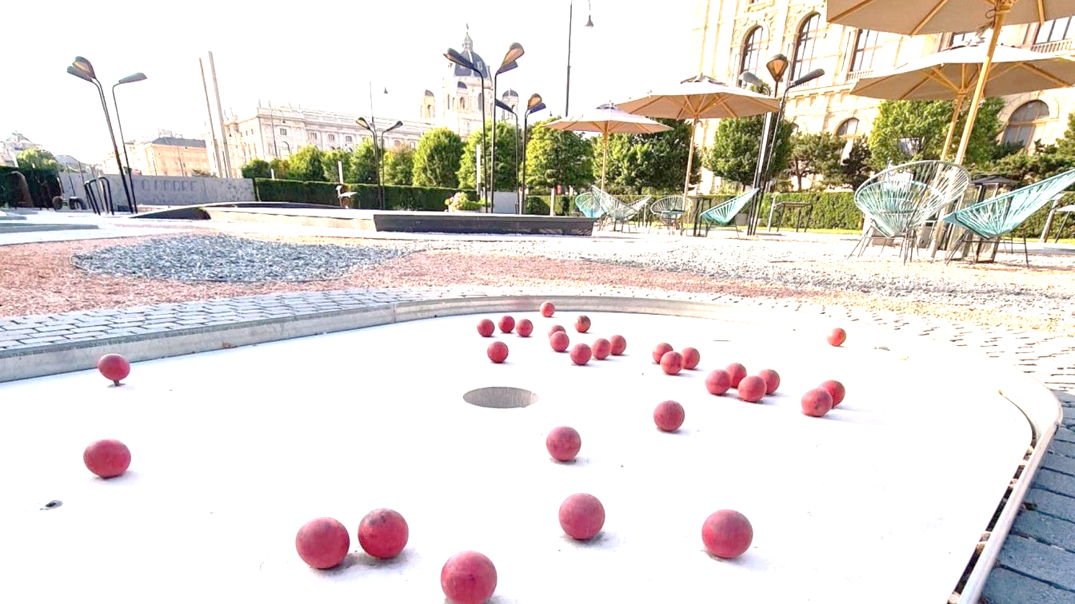
No. 1
Minigolf-Turnier
… SPORTS AWARD
- - - - -
#TEAM 1: Allgemeinbildung
vs.
#TEAM 2: WiPäd
9 sportliche Wettkämpfe im SJ 2024/25 werden zeigen, wer es besser kann!
Monatlich gibt es einen Wettkampf. Das siegreiche Team erhält 1 Punkt. Wer am Ende mehr Punkte hat, gewinnt.
Die Bewerbe werden so organisiert, dass auch ungleiche Teilnehmerzahlen möglich sind.
Das zurückliegende Team darf eine weitere Sportart vorschlagen.
GEPLANT SIND:
No. 2 Darts-Turnier Okt
No. 3 Bowling Nov
No. 4 Eisstockschießen Dez
…
Schullogo
Sports Award
Datum: Donnerstag, 10. September
Zeit: 16:00 Uhr (Start bis 17:00 Uhr möglich) – Absage bei Regen
Ort: Minigolf Anlage …
Regeln
Gespielt wird in 4er-Flights, mindestens 1 TN aus jedem Team pro Flight. Der beste Durchgang pro Person zählt. Die besten X-2 Personen kommen in die Wertung. X = kleinere Anzal der Teamstarter. Das Team mit weniger Schlägen gewinnt den Punkt.
Kosten € 3,50 pro Spiel. Getränke extra. Tisch ist reserviert.
Anmeldung Bitte meldet euch bis Dienstag16:00 Uhr beim MSA-Präsidium
(ABAB, CECE, DEDE, EFEF)
Wir freuen uns auf einen fairen und unterhaltsamen Wettkampf!

Slide 2
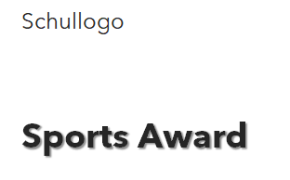
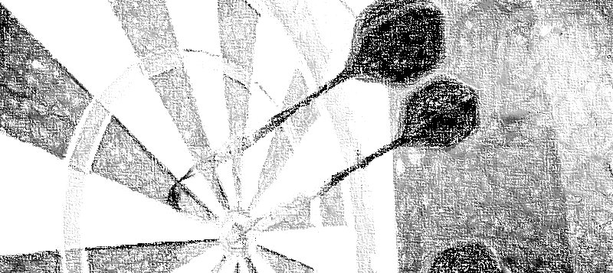
No. 2
Darts
… SPORTS AWARD
- - - - -
Allgemeinbildung 0
vs.
W I P ä d 1
No2 Darts 5.11. 17:00 Uhr
No3 Bowling 6.12. 18:00 Uhr
…
Fotos vom Minigolf-Bewerb

Slide 3
No. 3
Bowling
… SPORTS AWARD
- - - - -
Allgemeinbildung 0
vs.
W I P ä d 2
No3 Bowling 6.12. 18:00 Uhr
No4 Eisstockschießen 21.1. 19:00 Uhr
…
Fotos vom zweiten Bewerb

Slide 4
No. 4
Eisstockschießen
… SPORTS AWARD
- - - - -
Allgemeinbildung 1
vs.
W I P ä d 2
N E X T :
No 4 Eisstockschießen 21.1.
No5 Bogenschießen 20.5.
Fotos vom dritten Bewerb
Weitere Bewerbe, für die wir Organisator:innen suchen:
Schitag
Schach
Tischtennis
Wings4Life-Run
Lehrer:innen-Activity

Slide 5
No. 5
Bogenschießen
… SPORTS AWARD
- - - - -
Allgemeinbildung 2
vs.
W I P ä d 2
N E X T :
No 5 Bogenschießen 20.5.
No 6 Finale 18.6.
Fotos vom vierten Bewerb

Slide 6
No. 6
Finale Bewerbe
… SPORTS AWARD
- - - - -
Allgemeinbildung 3
vs.
W I P ä d 2
N E X T :
No 6 Finale 18.6.
Fotos vom fünften Bewerb

Slide 7
Abschluss
event
es steht 3:2
… SPORTS AWARD
- - - - -
D I E E N T S C H E I D U N G :
Am Mittwoch, 18.6. ca. ab 17:00 im Schulgarten, anschließend an oder beim Grillfest des Elternvereins werden die letzten Bewerbe des heurigen Sportwettkampfes Allgemeinbildung gegen Wirtschaftspädagogik ausgetragen. Such dir eine:n Gegner:in aus der anderen Fachgruppe. Spiele und gib den Ergebniszettel beim Präsidium ab.
ABAB, CECE, DEDE, EFEF
Tischtennis |  | Boule |  | Möllky
gegen |  | gegen |  | gegen
Sieger |  | Sieger |  | Sieger
O Allgemeinbildung O WiPäd |  | O Allgemeinbildung O WiPäd |  | O Allgemeinbildung O WiPäd

Slide 8
Minigolf – Do 10.9.2025 17:00
Minigolfanlage …
Machst du mit?
Allgemeinbildung | Wirtschaftspädagogik

